Slide 1
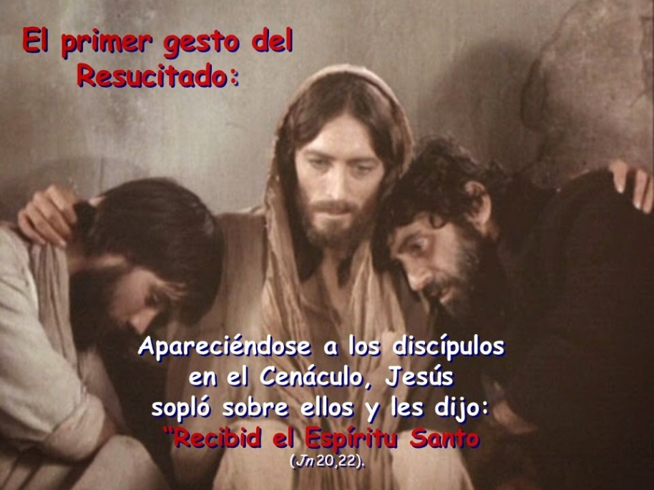
CONTESTA CIERTO O FALSO SOBRE PABLO EN EL LIBRO DE HECHOS

Slide 2
1. El libro de Hechos narra los viales misioneros del Apóstol Pablo.?

Slide 3

Respuesta
CIERTO
Vea Hechos 13, 15, 18

Slide 4
2. Pedro y Pablo son las figuras claves aparte del Espíritu Santo en el libro de los Hechos.

Slide 5
Respuesta
CIERTO

Slide 6
3. Entre los diáconos que se escogieron están incluidos Pablo, Esteban y Felipe.

Slide 7
Respuesta
FALSO
Hechos 6:5

Slide 8
4. Saulo de Tarsis iba de camino a Damasco cuando le rodeo una luz del cielo.

Slide 9
Respuesta
FALSO
Saulo de Tarso

Slide 10
5. La persona que acompañó a Pablo en su primer viaje misionero fue Bernabé.

Slide 11
Respuesta
CIERTO
Hechos 13:2

Slide 12
6. La persona que acompañó a Pablo en su segundo viaje misionero fue Silas.

Slide 13
Respuesta
CIERTO
Hechos 15:40

Slide 14
7. El Apóstol Pablo escribió 13 cartas y el libro de Hechos.

Slide 15
Respuesta
FALSO
Lucas escribió el libro de Hechos
1:1

Slide 16
8. Pablo es conocido como el predicador a los gentiles.

Slide 17
Respuesta
CIERTO
Hechos 13:46
18:6

Slide 18
9. Eneas fue sanado por manos de Pablo.

Slide 19
Respuesta
FALSO
Hechos 9:34

Slide 20
10. Pablo bautizo al carcelero de Filipos en un rio.

Slide 21
Respuesta
FALSO
Hechos 16:33

Slide 22
11. Había un santuario con un letrero en el altar que decía: Al Dios no conocido en la ciudad de Atenas.

Slide 23
Respuesta
CIERTO
Hechos 17:23

Slide 24
12. Cuando Pablo predico de la resurrección de los muertos a los Atenienses, ellos recibieron la Palabra con alegría sin ninguna dificultad.

Slide 25
Respuesta
FALSO
Hechos 17:32

Slide 26
13. Los discípulos de Jesus fueron bautizados por Pablo en Éfeso.

Slide 27
Respuesta
FALSO
Hechos 19:3

Slide 28
14. A Pablo se le acuso de hacer que los Judíos apostataran de Moisés.

Slide 29
Respuesta
CIERTO
Hechos 21:21

Slide 30
15. Pablo insta al Rey Agripas a creer en los profetas y el evangelio.

Slide 31
Respuesta
CIERTO
Hechos 26:26-27

